Slide 1
Skladovanie potravín
Technika pre 5.ročník

Slide 2
Uskladnenie Potravín
Udržať zakúpené potraviny v čerstvom a chutnom stave je snom každého. Nie všetci z nás ale vedia, ako dobroty po nákupe alebo varení uskladniť tak, aby nedochádzalo k zbytočnému plytvaniu. Plesne, zápach či iné znehodnotenie potravín nepotešia v žiadnej chladničke či komore.

Slide 3
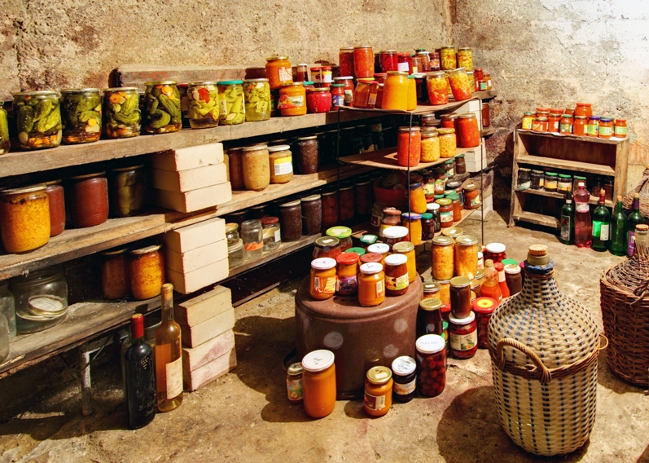
Skladovanie zaváranín

Slide 4
Uskladnenie mäsa
Akékoľvek surové mäso je ideálne uskladniť v nádobe. Môžu sa v ňom totiž vyskytovať baktérie, ktoré zničí len následná tepelná úprava. Ak ho však necháte voľne položené na tanieri, riskujete kontamináciu susedných potravín, ktoré sa už tepelne nespracovávajú.

Slide 5
Za zmienku stojí aj uskladnenie mäsa, ktoré prešlo nejakou formou spracovania. Varené mäso je vhodné uchovávať bez šťavy, s hrubšou vrstvou tuku na povrchu, aby neoschlo. Údené mäso v chladničke držať nemusíte, pokojne ho môžete zavesiť v komore. Dôležité je, aby bolo uložené na chladnejšom, tmavom a suchom mieste. Pečené mäso taktiež chránime pred oschnutím, a to, napríklad, mastným papierom od masla. Ako pri varenom mäse, aj v tomto prípade je najideálnejšie uskladnenie v chladničke.

Slide 6
Potraviny v chladničke
Možno sa aj vám občas stane, že syr splesnivie, mlieko skysne a na odložený zvyšok nedeľnajšieho obeda si spomeniete až v piatok. Pri ukladaní vecí do chladničky postupujte tak, ako dokladači v obchodoch. Výrobky, ktorým končí doba trvanlivosti najskôr, musia byť vždy vpredu, najviac po ruke. Nové zásoby teda nedávajte automaticky dopredu. Najskôr sa pozrite, čo už v chladničke máte a tie veci, ktoré treba skonzumovať čoskoro, nechajte pekne vpredu na očiach. Zaberie vám to možno minútku navyše, ale oplatí sa to.

Slide 7
Ovocie a zelenina
Na uskladnenie ovocia a zeleniny slúžia špeciálne zásuvkové boxy v spodnej časti chladničky. Ich výhoda spočíva v tom, že do nich neprúdi toľko studeného vzduchu z vnútorného prostredia chladničky, a preto je v nich o niečo teplejšie.
Ovocie a zeleninu pred vložením do chladničky neumývajte, len ju vyberte z mikroténových vreciek a fólií. To však neplatí v prípade banánov – tie príliš nízke teploty neznášajú.

Slide 8
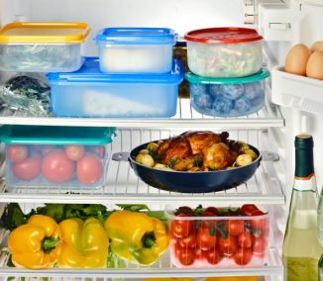
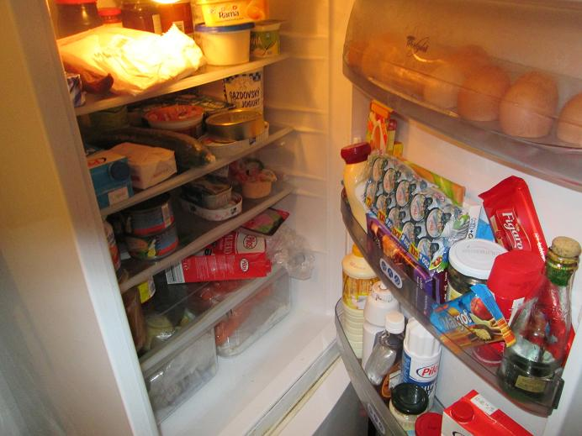
Skladovanie potravín v chladničke

Slide 9
Skladovanie v mrazničke
Vhodná teplota v mrazničke nemusí byť nižšia ako -18 °C. Pri týchto podmienkach si uspokojivé vlastnosti uchováva mäso približne 8 až 10 mesiacov, mastnejšie mäsové výrobky 1 až 2 mesiace, ovocie a zelenina do 12 mesiacov. Ryby neskladujte dlhšie ako 4 mesiace, maslo a mliečne výrobky 3 mesiace. Potraviny zabaľte do vreciek, alobalu, plastových dóz či mrazuvzdorného skla a označte.
Zmrazovaná potravina by mala dobre vyzerať, chutiť aj voňať. Nezmrazujte potraviny, ktoré držia vodu (hrozno, šalát, jablká), ani surové vajcia a jogurty!

Slide 10
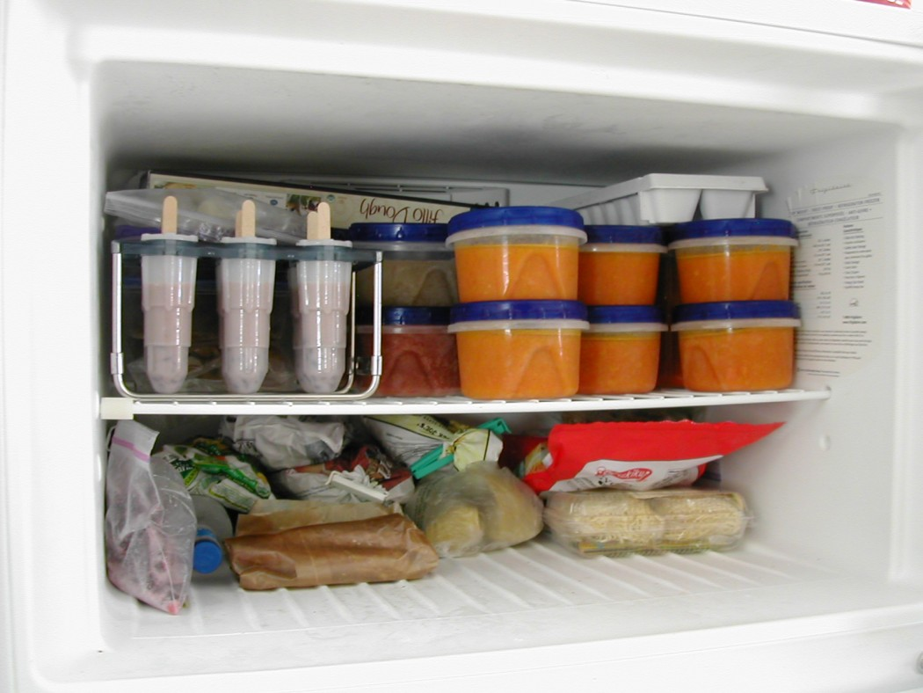
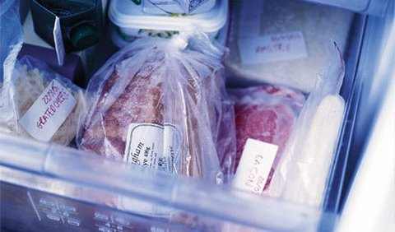
Skladovanie potravín v mrazničke

